Slide 1
Список вопросов для проведения проблемного и решенческого интервью
Практическое занятие № 4
Алкеев Максим
Гижевская Валерия
Кремнев Дмитрий Группа 6131-020402D

Slide 2
Кейс № 1. Задание 1
Представьте себе, что вы собираетесь строить мобильное приложение для доставки продуктов питания.
Разбейте Основную Гипотезу на 3 более мелких Гипотезы Проблемы.
Составьте вопросы для проблемного интервью (как минимум 10).
Сформулируйте гипотезу Клиента и определите количество респондентов для проведения проблемного интервью.
Выберите одного респондента среди членов вашей рабочей группы и пусть он/она ответит для всей группы на эти вопросы.
Кратко зафиксируйте ответы.
Сделайте вывод – подтвердились или не подтвердились ваши три гипотезы именно на этом респонденте.

Slide 3
Ответ. Кейс № 1 – Формулировка гипотез
Есть Главная Гипотеза: «Людям удобно, когда продукты привозят домой, учитывая их персональные пожелания.» Разбейте ее на три более мелких гипотезы:
Главная гипотеза: «Людям удобно, когда продукты привозят домой, учитывая их персональные пожелания»
Гипотеза 1 | Некоторые люди не имеют времени или возможности посетить магазин для покупки продуктов питания.
Гипотеза 2 | Некоторые люди не хотят тратить время на выбор продуктов питания в магазине.
Гипотеза 3 | Некоторые люди имеют индивидуальные потребности и предпочтения при покупке продуктов питания, которые могут быть трудны для удовлетворения в обычном магазине.

Slide 4
Ответ. Кейс № 1 – Вопросы проблемного интервью
Составьте список вопросов на проблемное интервью для проверки этих трех гипотез.
Как часто вы покупаете продукты питания?
Что заставляет вас посещать магазин для покупки продуктов питания?
Бывали ли случаи, когда вы не могли посетить магазин для покупки продуктов питания? Если да, то по какой причине?
Какой процент вашего времени тратится на выбор продуктов в магазине?
Бывало ли, что вы не нашли продукт, который хотели купить, в магазине? Если да, то как часто это происходит?
Какие индивидуальные потребности и предпочтения у вас есть при покупке продуктов питания?
Как вы обычно удовлетворяете эти потребности и предпочтения?
Было бы удобно для вас, если бы продукты доставлялись домой?
Что важно для вас в доставке продуктов питания (например, время доставки, упаковка, качество продуктов)?
Какую цену вы готовы платить за услугу доставки продуктов питания?

Slide 5
Кейс № 1 – Гипотеза Клиента
Сформулируйте гипотезу Клиента и определите количество респондентов для проведения проблемного интервью.
Образ Клиента | Занятой человек, который имеет ограниченное время и возможности для посещения магазина для покупки продуктов питания. Он или она имеют индивидуальные потребности и предпочтения, которые трудно удовлетворить в обычном магазине.
Количество респондентов на проблемное интервью | Количество респондентов для проведения проблемного интервью будет зависеть от того, какой точности и уверенности мы хотим достичь в своих выводах. Чтобы получить статистически значимые результаты, обычно необходимо опросить не менее 30-50 человек.
Критерии подтверждения гипотезы | 40% опрошенных подтвердят хотя бы одну из 3 гипотез

Slide 6
Ответ. Кейс № 1 – Результаты и выводы
Проведите 1 интервью с кем-то в вашей группе, зафиксируйте ответы, сделайте выводы.
Вопрос | Ответ
Вопрос 1. | Я покупаю продукты питания примерно раз в неделю.
Вопрос 2. | Я часто посещаю магазин для покупки продуктов питания, так как я предпочитаю выбирать продукты лично.
Вопрос 3. | Иногда у меня бывает слишком много дел, чтобы посетить магазин для покупки продуктов питания.
Вопрос 4. | Я трачу примерно 30 минут на выбор продуктов в магазине.
Вопрос 5. | Я не нашел необходимый продукт в магазине несколько раз за последние несколько месяцев.
Вопрос 6, | У меня нет индивидуальных потребностей и предпочтений при покупке продуктов питания.
Вопрос 7. | Я удовлетворяю все свои потребности и предпочтения в обычном магазине.
Вопрос 8. | Я не видел необходимости в услуге доставки продуктов питания, так как я предпочитаю самостоятельно выбирать продукты в магазине.
Вопрос 9. | Для меня важно, чтобы продукты были доставлены в удобное для меня время, а также чтобы они были свежими и качественными
Вопрос 10. | Я готов заплатить дополнительные 200-300 рублей за услугу доставки продуктов питания.
Вывод | Гипотеза 1 – подтвердилась Гипотеза 2 - не подтвердилась Гипотеза 3 - не подтвердилась

Slide 7
Кейс № 2. Задание 2
Представьте себе, что вы собираетесь строить интернет-магазин для онлайн торговли автозапчастями. Заказчик портала - один из официальных оптовых дистрибьюторов крупнейших производителей автозапчастей. Хотят продавать большую часть своим покупателям в онлайне.
Составьте список вопросов на решенческое интервью (не менее 7ми вопросов)

Slide 8
Персона
1 | Род занятий (деятельность) | Менеджер в автосервисе
2 | Пол и возраст | 25 – 55 лет
2 | В каком городе/стране проживает | РФ, города-миллионники
3 | Какая боль/проблемы | Нет возможности откладывать детали в интернет-магазинах и потом скопом покупать. Сроки доставки деталей не соблюдаются, негатив от клиентов. Миллионы разношерстных артикулов, сложно найти корректную автозапчасть в онлайн.
4 | Приоритеты и жизненные ценности | Семья, спорт
5 | В каких соц.сетях находится | ВКонтакте
6 | Как представляет себе решение своей проблемы | Онлайн-магазин с обширным каталогом автозапчастей, с картинками/фото каждой автозапчасти, детальным описанием и корректным идентификатором, чтобы можно оперативно подобрать нужные детали, оплатить, их доставили в тот же день и деталь подходила.
7 | Чего больше всего боится | Оштрафуют за невыкуп или возврат деталей
8 | Как изменится жизнь после решения проблемы | Довольные клиенты, меньше времени тратит на подбор деталей, меньше придется возвращать деталей обратно дистрибьютору.

Slide 9
Кейс. Вводные данные
Заказы идут под конкретные автомобили и требуется идентификация детали под конкретный автомобиль.
Основная особенность этого рынка заключается в том, что здесь сотни тысяч, миллионы артикулов. Каждая деталь существует во множестве вариантов, отличающихся не только маркой автомобиля, но и конкретной его модификацией, которых может быть очень много. Мало того, каждая оригинальная деталь имеет несколько своих аналогов от разных производителей. Все эти аналоги тоже могут чуть-чуть отличаться. И, конечно же, все они разные по ценам. В интернет-магазине их нужно максимально точно сортировать/фильтровать и выводить в поиске для клиентов, чтобы Заказчик получал именно ту деталь, которую хотел купить.
Notes:
Вопрос от Аксана

Slide 10
Кейс. Вводные данные
А сейчас нет возможности поднимать всю информацию об аналогах и ценах, искать артикулы, составлять из этого вороха информации заказ.
Негде сравнить картинки оригиналов и аналогов, а так нужно, так как бывает множество несостыковок, а в таких компаниях зачастую штрафуют менеджеров за невыкуп или возврат деталей, поэтому они предпочитают всё проверить даже в том случае, если клиент лично нашел все нужные детали в базе на сайте и предоплатил заказ.
Notes:
Вопрос от Аксана

Slide 11
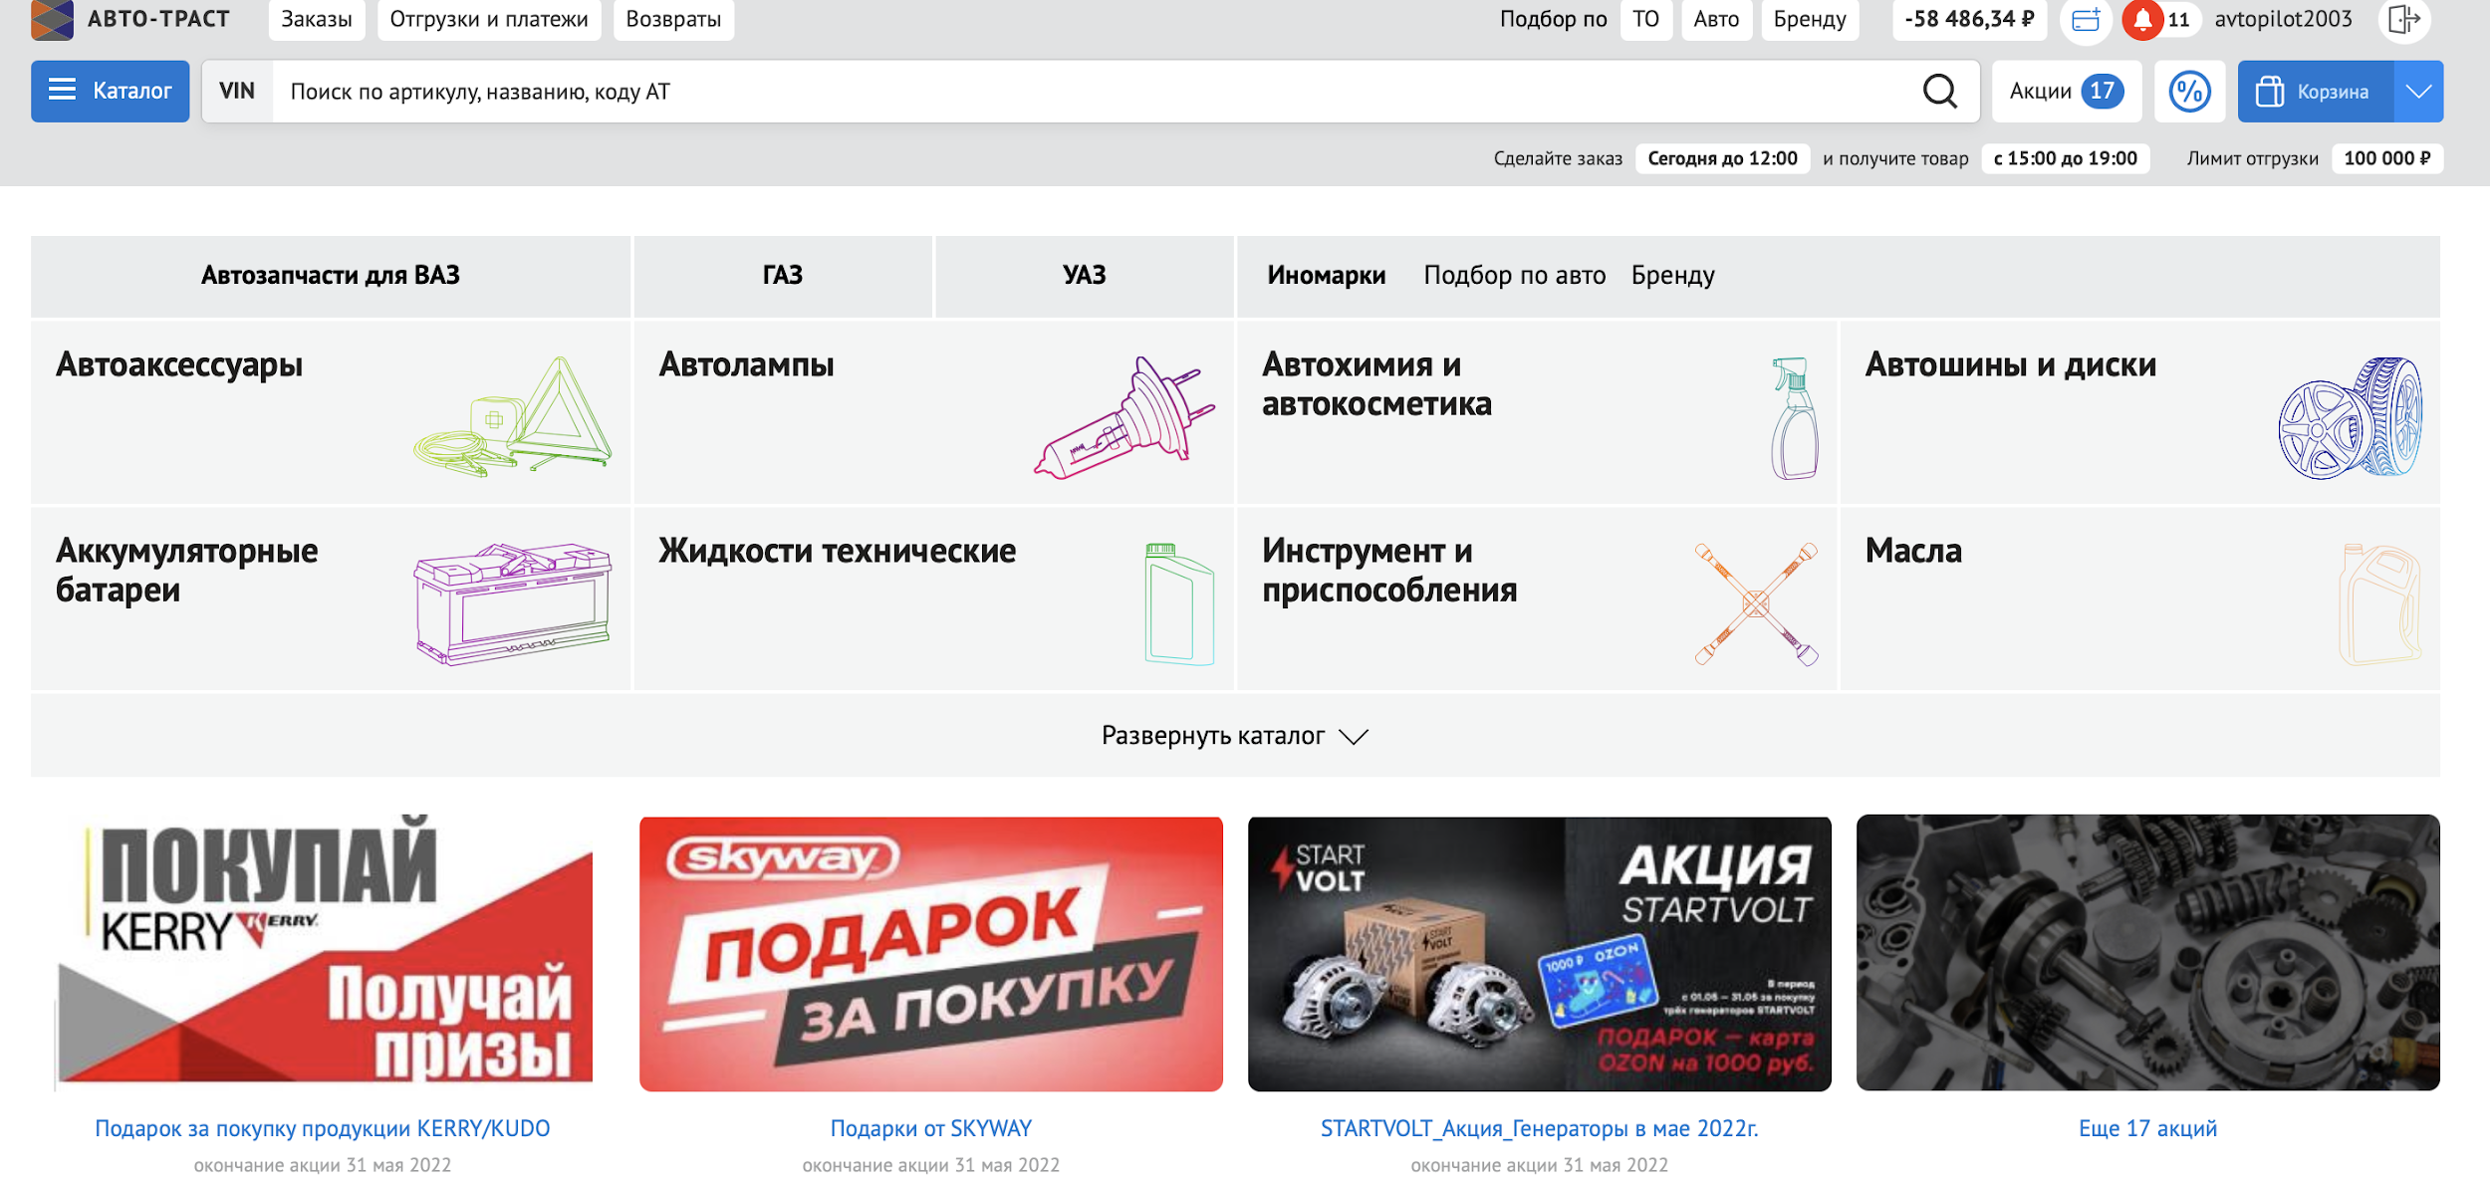
Кейс. Прототип решения
Notes:
Вопрос от Аксана

Slide 12
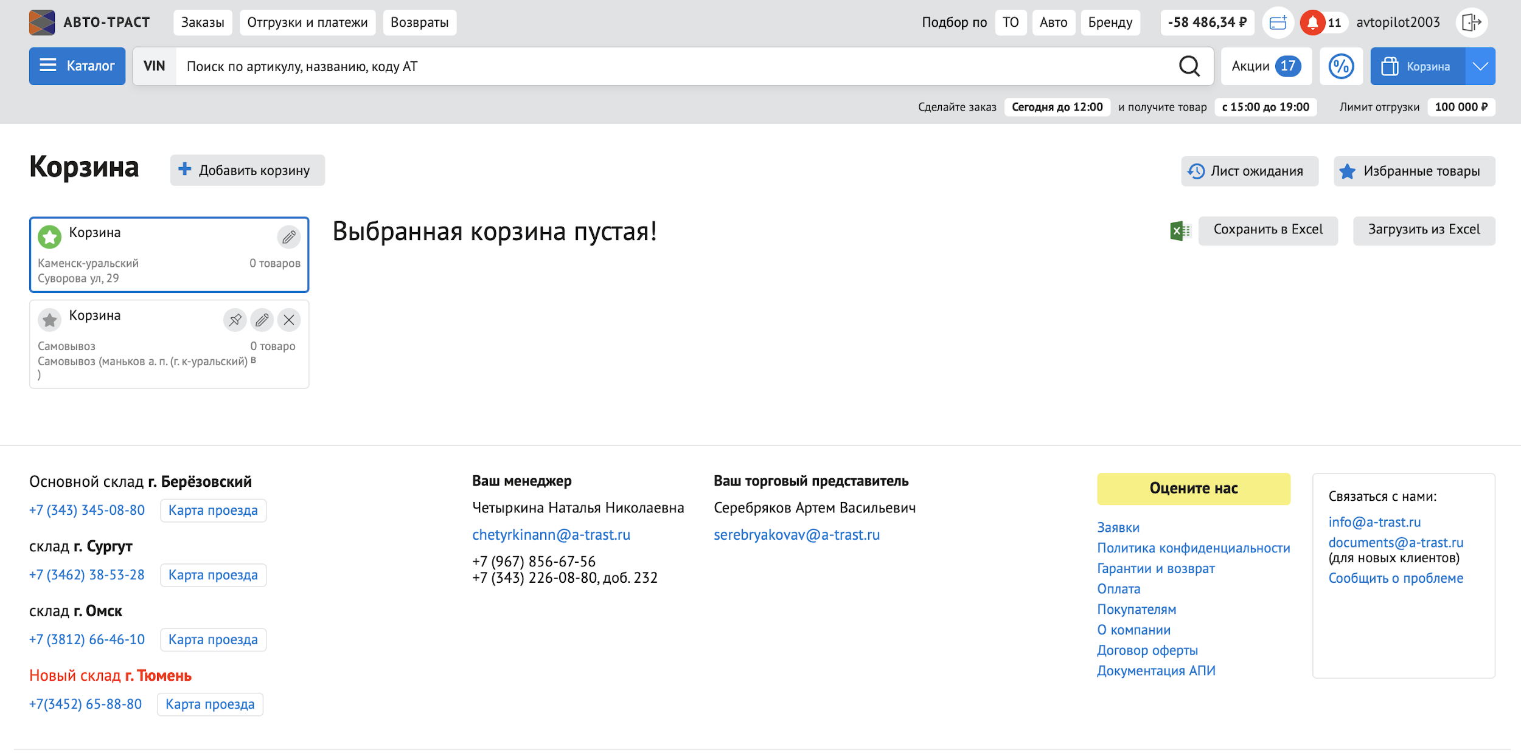
Кейс. Прототип решения
Notes:
Вопрос от Аксана

Slide 13
Ответ. Кейс № 2 – Вопросы решенческого интервью
Составьте список вопросов на решенческое интервью.
Какова ваша целевая аудитория и какие требования у нее к интернет-магазину автозапчастей?
Какие основные категории автозапчастей вы собираетесь продавать в вашем интернет-магазине?
Какие производители и бренды автозапчастей будут представлены в вашем магазине?
Какие методы и инструменты вы собираетесь использовать для идентификации деталей под конкретный автомобиль?
Как вы собираетесь предоставлять информацию о доступных аналогах и ценах на каждую деталь?
Как вы собираетесь обеспечивать точность фильтрации и сортировки продуктов в вашем интернет-магазине, чтобы покупатели могли найти нужные детали быстро и легко?
Как вы собираетесь обеспечить точность и актуальность информации на вашем сайте, включая описания товаров, характеристики, цены и наличие товара?
Каковы будут ваши методы и процессы обработки заказов и доставки продуктов?
Как вы собираетесь обеспечить безопасность и конфиденциальность личной информации покупателей, такой как данные платежных карт и контактная информация?
Каковы будут ваши планы на масштабирование бизнеса в будущем? Как вы собираетесь расширять ваш ассортимент продуктов и увеличивать вашу клиентскую базу?

